Slide 1
Herança e Polimorfismo
Barbara Rodrigues da Silva
Letícia Souza da Silva
Lucas Oliveira

Slide 2
Herança (extensão e implementação)
No desenvolvimento de uma aplicação orientada a objetos, podemos nos deparar com a implementação de classes comumente parecidas, o que levaria a criação de informações redundantes.
Para solucionar esse problema, dispomos na orientação a objetos da herança, que nos permite definir uma classe de maneira comum genérica, onde outras classes “herdam” ou “copiam” todas as suas propriedades, atributos e métodos especializando eles de acordo com as suas funcionalidades, podendo assim concentrar as informações redundantes contidas em todas as classes em uma só:

Slide 3
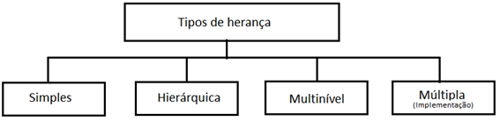
Herança (extensão e implementação)
Níveis de herança:
Herança simples: uma classe base e uma classe derivada.
Herança hierárquica: uma classe base e várias classes derivadas.
Herança multinível: classe derivada de outra classe derivada

Slide 4
Herança (extensão e implementação)
Herança múltipla (implementação): O C# não suporta herança múltipla de classes. Para suprir esse problema, faz se o uso de interfaces onde uma classe pode implementar mais de uma interface.
Diferença entre herança por extensão e implementação:
A diferença entre herança por extensão e implementação é que na herança por extensão utiliza-se apenas para uma classe, onde a classe ancestral é abstrata e as especializações concretas o que proporciona a instanciação.

Slide 5
Diferença entre herança por extensão e implementação:
Já na herança por implementação, dispomos do uso de diversas classes, através do uso de interfaces.
Na herança por implementação, especializa-se uma interface que possui apenas assinaturas dos métodos a serem implementados pela classe concreta que consumirá essa interface.

Slide 6
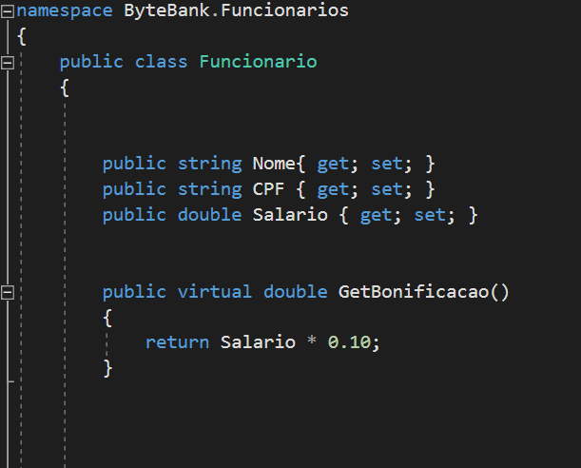
Diferença entre herança por extensão e implementação:
Exemplo de herança por extensão:
Temos um problema em que queremos calcular a bonificação salarial dos funcionários de uma empresa. Porém, o cálculo da bonificação é feito diferente de acordo com o cargo do funcionário.
Todavia, independente do cargo, uma pessoa não deixa de ser um funcionário tendo assim todos informações comuns.

Slide 7
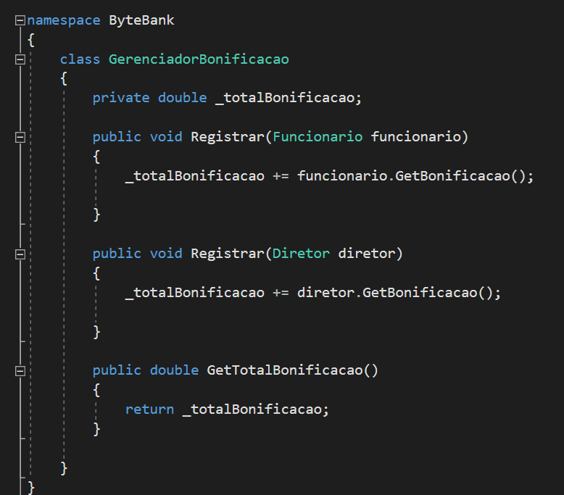
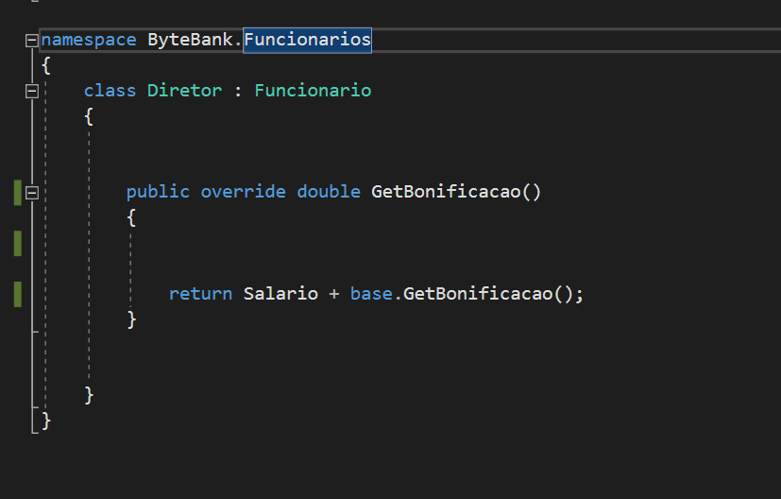
Diferença entre herança por extensão e implementação:
Fazemos então por herança o cálculo da bonificação de diferentes cargos

Slide 8
Polimorfismo
Na orientação a objetos polimorfismo é o conceito que especifica o princípio de que duas ou mais classes derivadas de uma mesma superclasse podem utilizar métodos que têm a mesma assinatura mas fazendo esse uso de forma diferente, sendo esse comportamento especializado para cada classe derivada

Slide 9
Classes e Métodos Abstratos
Classes
É uma superclasse que não pode ser instanciada.
Fornece um modelo para determinada funcionalidade, ou seja, a parte genérica da mesma, no caso somente a assinatura dos métodos.
Métodos
Quando se sabe que algo ocorrerá, obrigatoriamente, em todos os casos derivados da superclasse, criasse um método, este pode implementar a funcionalidade do jeito que preferir em cada classe derivada.

Slide 10
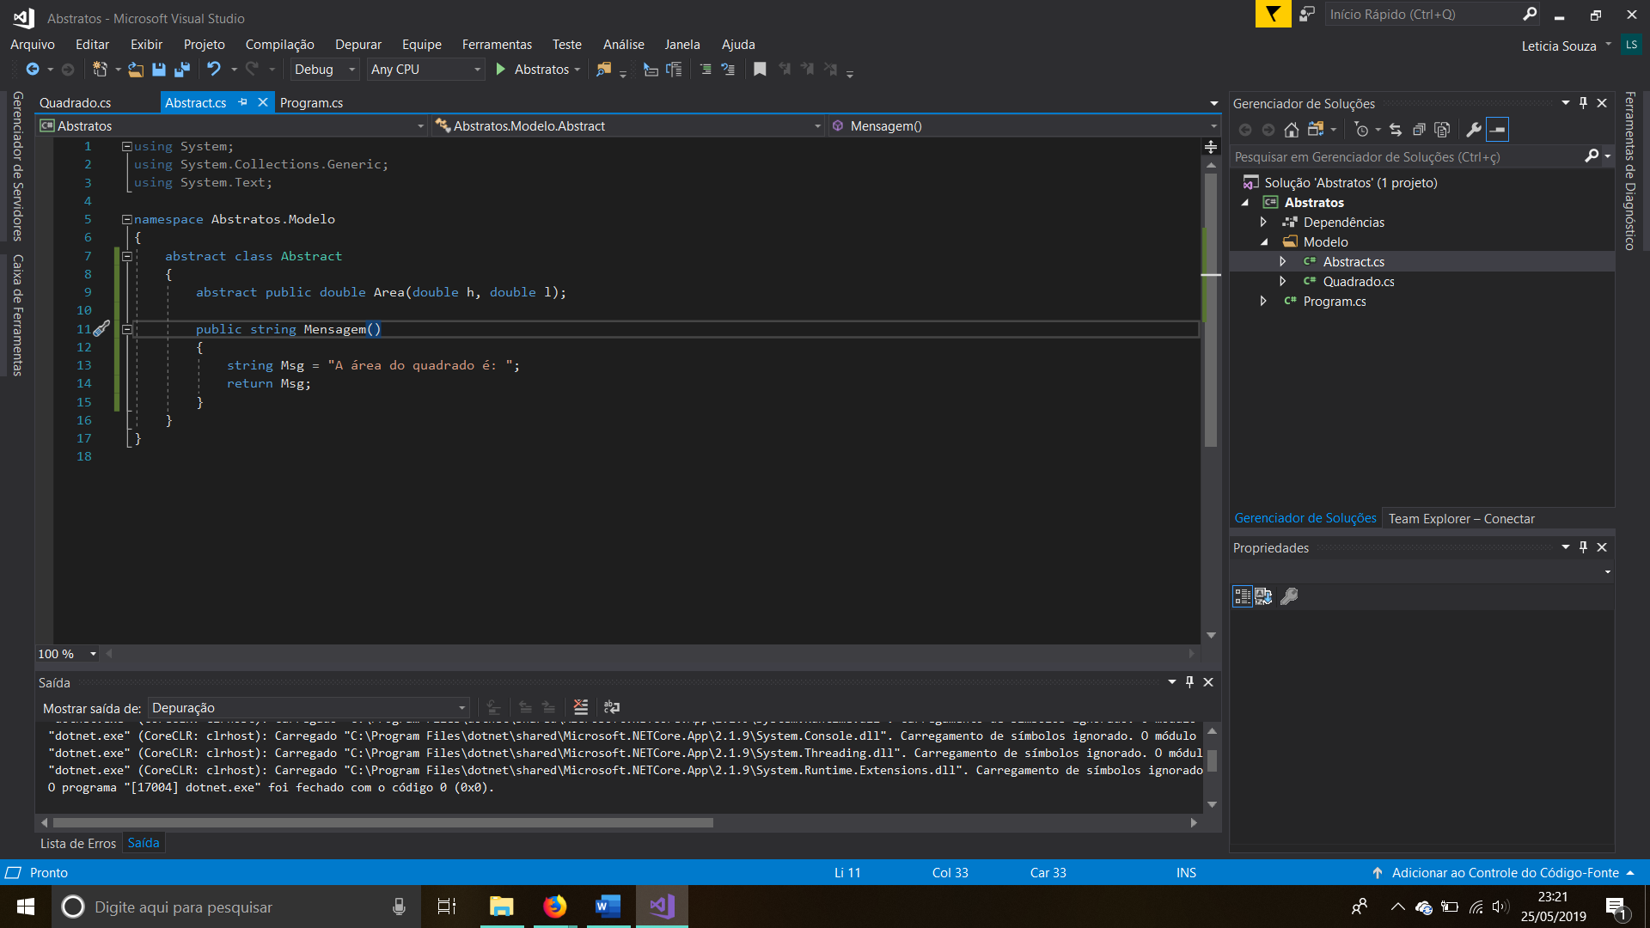
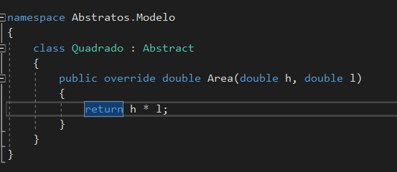
Classes e Métodos Abstratos

Slide 11
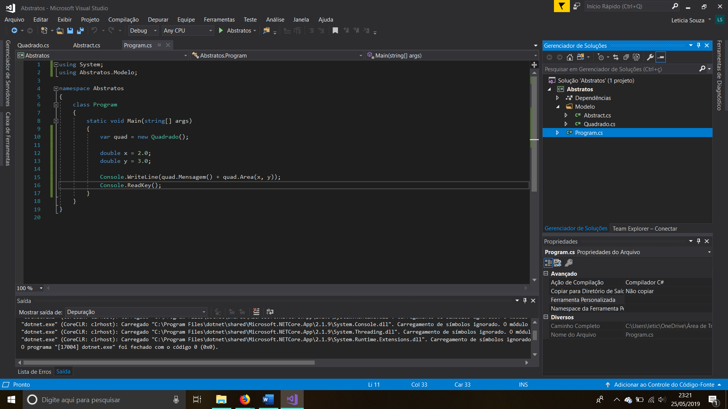
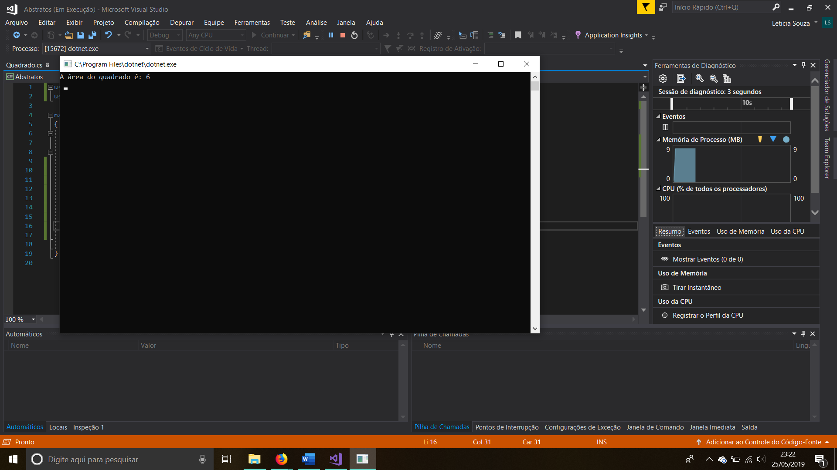

Slide 12
Interfaces
Interface é um tipo de classe que contém apenas assinaturas de métodos, propriedades, eventos e indexadores do programa.
Sua implementação é feita por uma classe concreta ou struct que implementa a interface.
Para se utilizar uma interface em C# é preciso colocar dois pontos após o nome da classe concreta que vai implementar a interface seguido do nome da interface.
Em uma interface nenhum método tem corpo e são implicitamente abstratos e públicos.
Uma interface não pode conter um construtor.
Ao criar uma classe usando uma interface devem ser implementados todos os métodos da interface, caso contrário deverá ser criada uma classe abstrata.

Slide 13
Vantagens
Permitem criar sistemas fracamente acoplados e mais flexível a mudanças.
Os papéis dos desenvolvedores podem ser bem definidos e segregados. Ao usar interfaces o desenvolvedor não tem que se preocupar como ela será implementada, somente tem que conhecer como invocar as funcionalidades definidas. Já o desenvolvedor da interface visual pode começar a definir a interface com o usuário sem ter a implementação concreta da interface permitindo o desenvolvimento paralelo.
Programar para interface deixa o código mais flexível, permitindo trocar a implementação de um componente em tempo de execução, pois quando o código depende de uma interface, pode-se decidir em tempo de execução qual a implementação será utilizada.
Enquanto as definições da interface não forem alteradas, incluir novos recursos ou re-implementar recursos já existentes decorrentes de mudanças nas regras de negócio não irá 'quebrar' o sistema já existente, tornado sua vida útil maior.
A realização de testes unitários fica mais fácil e o código ganha mais qualidade;

Slide 14
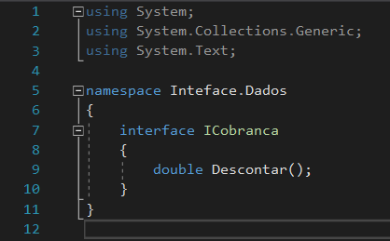
Exemplo
Interface ICobranca

Slide 15
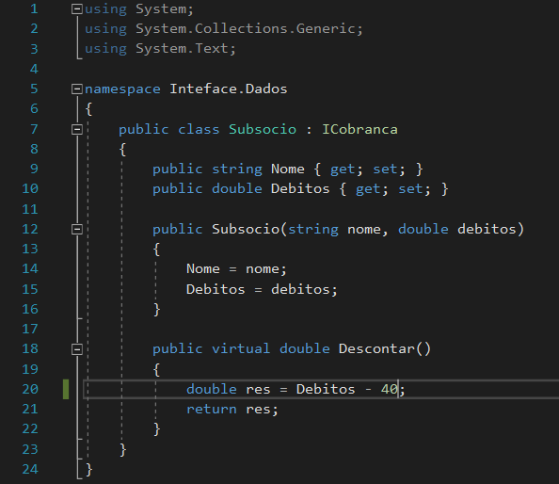
Exemplo
Classe Subsocio

Slide 16
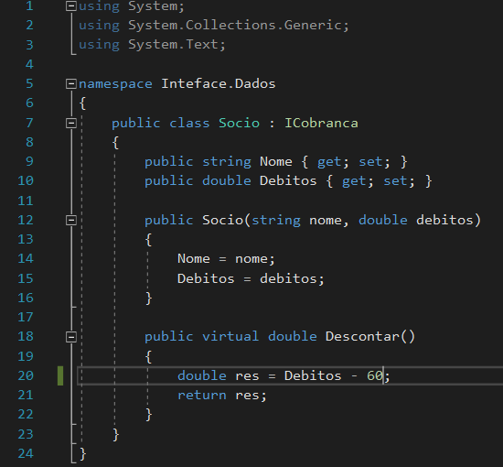
Exemplo
Classe Socio

Slide 17
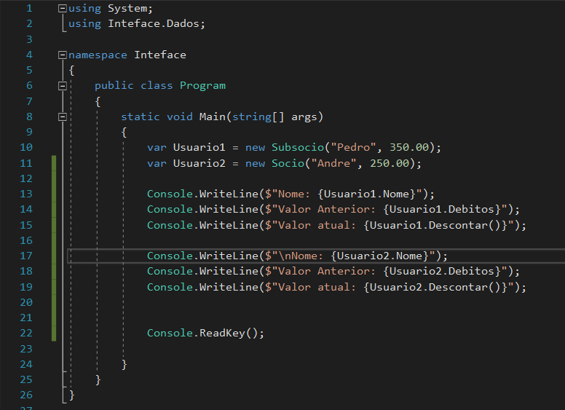
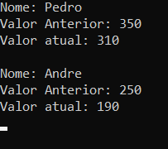
Exemplo
Program

